Slide 1
EDVENTAGE
Iteration - 4

Slide 2
Product roadmap
Redesign

Slide 3
Итерация едно - модел
Редизайн на UML диаграми
Надграждане/реконструкция на прототипа и дизайна

Slide 4
Итерация две - база от данни
Анализ и реконструкция на базата данни
Промяна/изтриване/попълване на нови данни
Тестване на връзката със сървъра

Slide 5
Итерация три - основни функционалности
Създаване на акаунти за host и participant – Преобразуване на функционалността за създаване на акаунти за лектори и студенти
Добавяне и изтриване партита - Преобразуване на функционалността за добавяне/изтриване на дисциплини
Заявка за участие в парти - Преобразуване на функционалността за записване на дисциплина

Slide 6
Итерация 4 – План за монетизиране
Host-овете на партитата ще заплащат месечна такса, спрямо максималния брой възможни участници; Ще имат възможност за платено рекламиране на техните събития.
Студентите ще закупуват определени титли, за да могат да участват във private събития; да виждат партита на други университети; да виждат профилите на другите участници в събитията

Slide 7
Итерация пет– цялостен оглед
Довършване на дизайна - след довършване на итерация три вече трябва да се направи завършен вариант на новия дизайн на сайта
Документация на проекта – Пренаписват се части спрямо новите функционалности
Тестване на проекта - тестване на проекта за възможни бъгове, които може да попречат на неговата функционалност или дизайн спрямо новите изисквания

Slide 8
Итерация шест- пускане на проекта
Пускане на проекта - след успешното завършване на сайтът и неговото закупуване, то той е готов за използване от университета
Поддръжка - поддръжка на сайта, в случай че възникне проблем или се желае да бъде подобрен в бъдеще

Slide 9
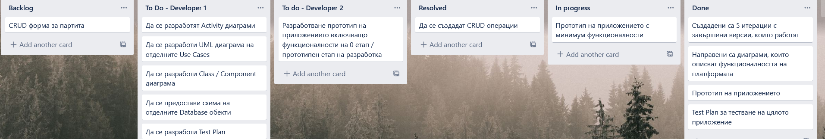
PROJECT MANAGER
С помощта на Trello бяха направени няколко колони, визуализиращи процесите по SCRUM методология
Backlog
To do - Developer 1
To do – Developer 2
Resolved
In progress
Done

Slide 10
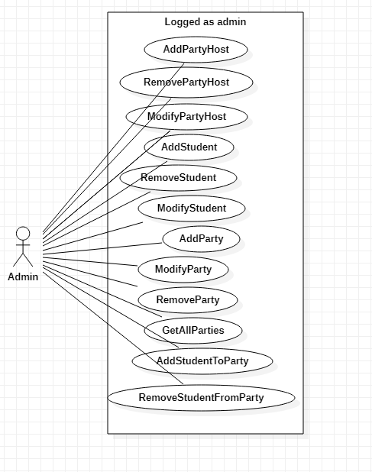
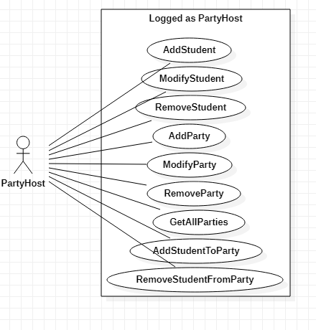
Функционалност
Use-Case диаграми

Slide 11
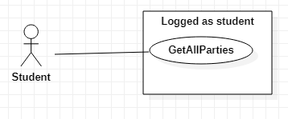
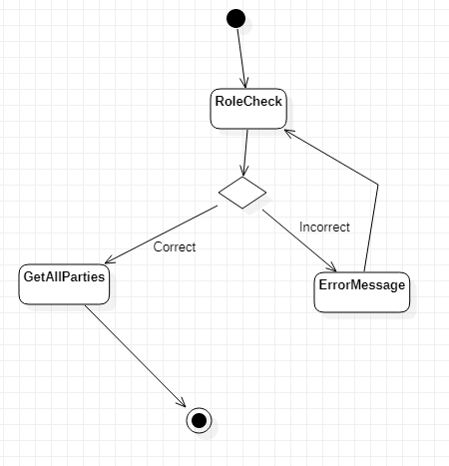
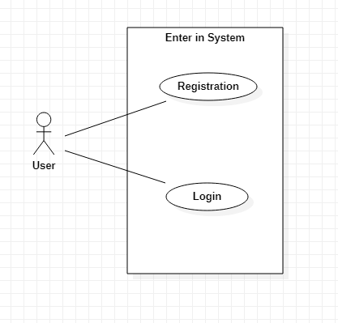
Още use-case диаграми
Activity диаграма

Slide 12
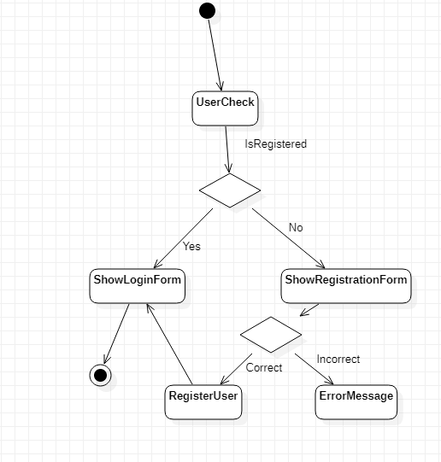
Activity диаграми

Slide 13
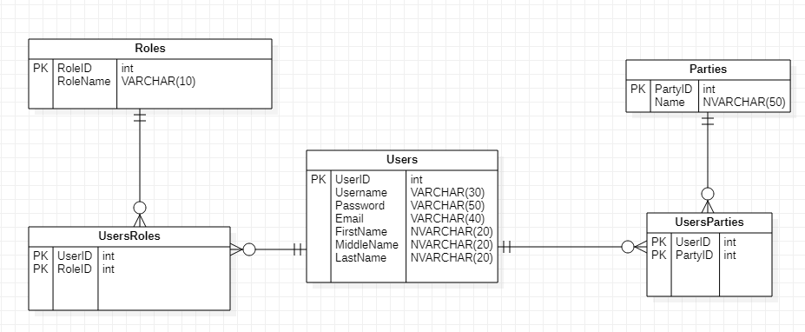
ER диаграма

Slide 14

Прототип на системата

Slide 15
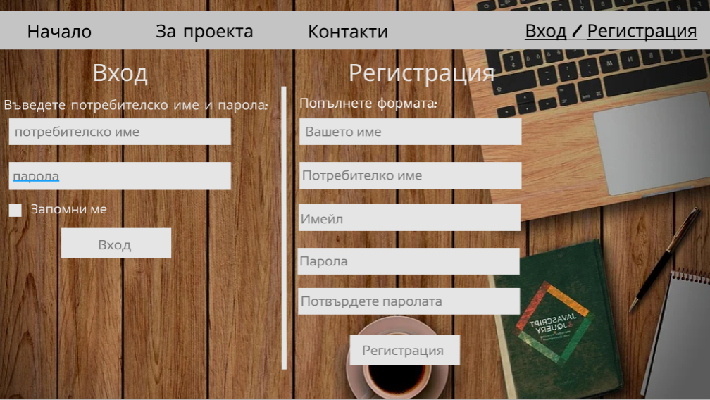

Slide 16


Slide 17
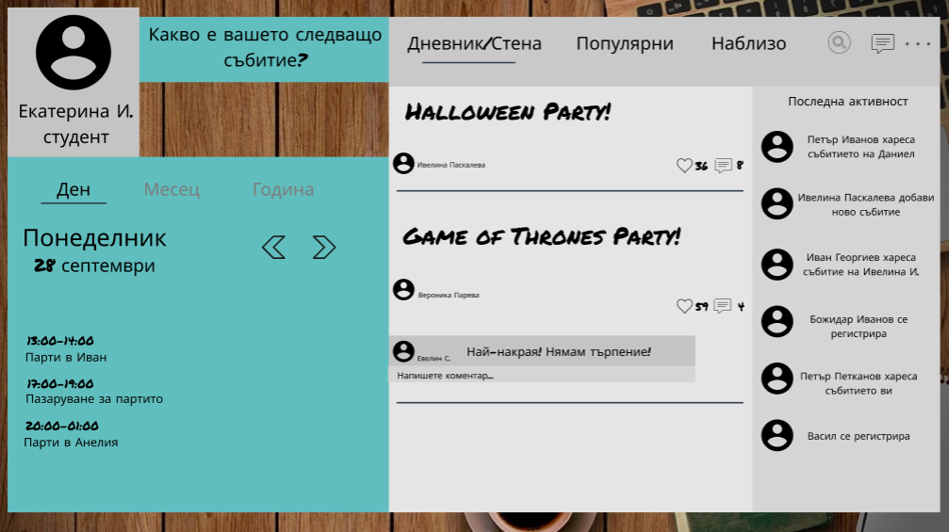

Slide 18
ТЕСТОВ ПЛАН

Slide 19
Софтуерното тестване
Софтуерното тестване е процес на изследване и проучване на софтуера, с цел получаване на информация за качеството му. Процесите на софтуерното тестване са важна част от софтуерното инженерство и осигуряването на качествен софтуер.

Slide 20
Функционални тестове
С провеждането на функционалните тестове се цели да се съпоставят реалните действия и състояние на системата с тези описани във функционалната спецификация. При наличие на разминавания с функционалната спецификация, се правят предложения и препоръки за тяхното отстраняване. Провеждането на този вид тестове е запланувано за всеки един етап и версия, от разработката на софтуера.

Slide 21
Стрес тестване
Целта е да се изследва системата в процес на натоварване. Ще се симулират определен брой виртуални потребители, възпроизвеждащи заявки към системата. Всичко това ще се проведе, за да се отчете състоянието на системата при максимален трафик. Евентуално тестовете ще се осъществяват основно върху използването на модули, за които се очаква да са найнатоварената част от системата. Провеждането на този вид тестове се осъществява след като бъде завършена първата версия на On demand системата – бета версия.

Slide 22
Изготвили:
Енгин Мустафа – Product Owner
Мариан Соколов – Project Manager
Борислав Благоев - QA
Еньо Енев – Developer 1
Евелина Генчева – Developer 2

